Slide 1
Vorgespräch Hackathon 2025 zur Weiterentwicklung des BIM-Portals Online, 08.09.2025

Slide 2
Agenda
Begrüßung und Vorstellung
BIM Deutschland und das BIM-Portal des Bundes
Überblick über den Hackathon
Ablauf des Hackathons
Vorstellung der Challenges
Technische Infrastruktur und Ressourcen
Fragen und Antworten
Abschluss und Ausblick

Slide 3
Begrüßung und Vorstellung

Slide 4
Begrüßung und Vorstellung
Kurze Vorstellung der Organisatoren und Teilnehmer
Ziel und Zweck des Vorgesprächs

Slide 5
Die Initiative BIM Deutschland

Slide 6
Kurzvorstellung BIM-Portal
BIM-Portal
REST-API

Slide 7

Das BIM-Portal ist Teil der Initiative BIM Deutschland
BIM Deutschland ist die zentrale öffentliche Anlaufstelle des Bundes für Informationen und Aktivitäten rund um das Thema Building Information Modeling (BIM).​
Eine gemeinsame Initiative für ein einheitliches und abgestimmtes Vorgehen bei der BIM-Implementierung im Bereich Infrastruktur- und Hochbau

Slide 8
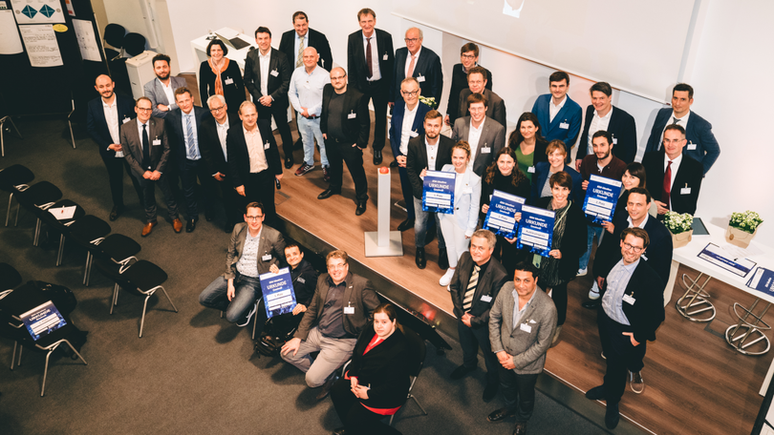
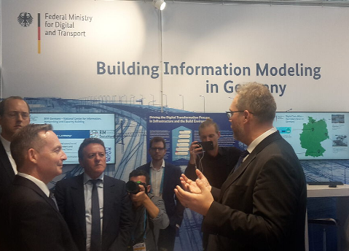
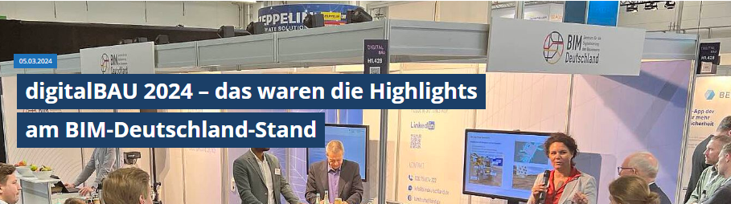

BIM Deutschland - Kommunikation und Wissensmanagement
Online-Kommunikation über Website/LinkedIN
Monatlicher Newsletter
Präsenz auf Messen und Konferenzen
Fachliche Vernetzung mit Verbänden und BIM-Initiativen

Slide 9


BIM Deutschland - Beratungs- und Vernetzungsangebote
Standardberatungsmodule für Fachbereiche auf Bundes- und Landesebene im Hoch- und Infrastrukturbau (2021-2022 84 Einzeltermine mit 10 Themenbereichen und rd. 2500 Teiln.)
BIM-Ideathon 11.10.2022
Auftakt-Dialogforum zum BIM-Portal am 13.12.2022
BIM Deutschland Standardberatungsmodule und Dialogfachaustauschserie 2023

Slide 10
BIM Deutschland - Beratungs- und Vernetzungsangebote
BIM Deutschland-Dialogforum „BIM-Initiativen und Portallösungen in Deutschland“ am 19.06.204
Öffentliche Präsentation des AIA-Moduls im BIM-Portal am 03.07.2024
Fachaustauschserie „Öffentliche Hand“ zum BIM-Portal des Bundes am 15.11.2024, 13.12.2024 und 24.01.2024
Messen 2024: digitalBAU, SCCON und BIM World

Slide 11
Das BIM-Portal des Bundes

Slide 12
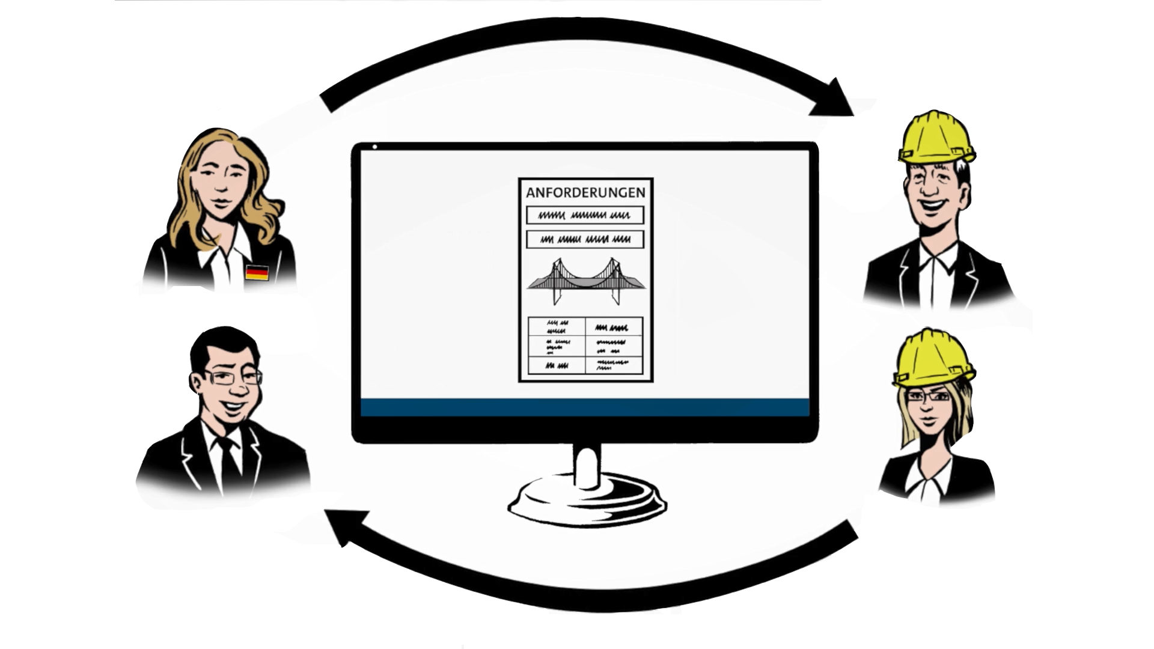

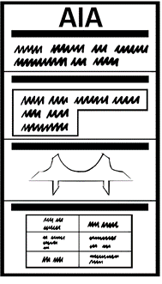
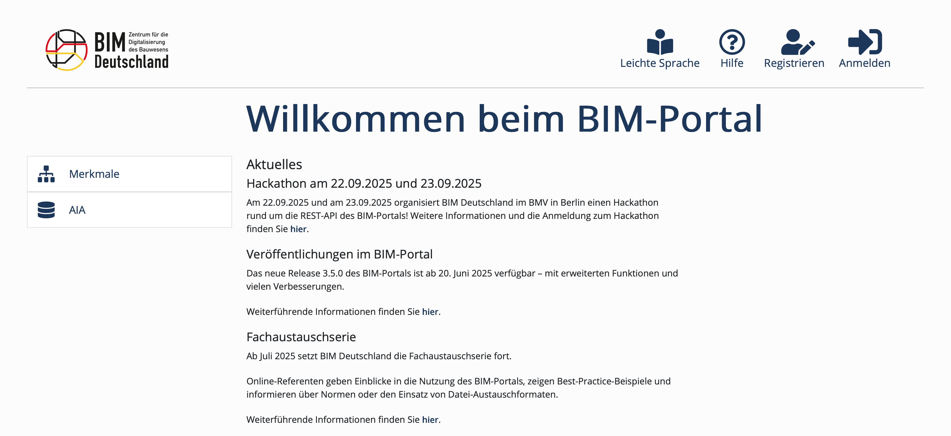
Einordnung des BIM-Portals in BIM Deutschland
Neben der Beratungsstelle und der Koordination nationaler BIM-Aktivitäten, ist das BIM-Portal ein weiterer wichtiger Baustein von BIM Deutschland.
Harmonisierter Rahmen für die digitale Beauftragung und Abwicklung von Bauleistungen durch das Zusammenspiel der einzelnen Module des BIM-Portals

Slide 13
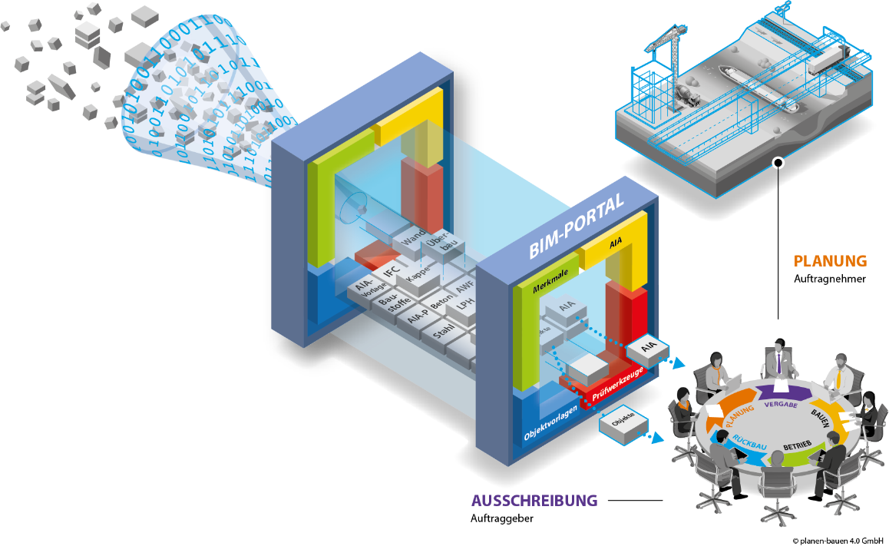
Motivation - Vereinheitlichung der Datenanforderungen​
Die digitale Zusammenarbeit erfordert konsistente Daten und verlustfreie, einfache Prozesse.​
Eine zielgerichtete und eindeutige Kommunikation zwischen Auftraggeber und Auftragnehmer ist sicherzustellen ​
Notwendige Entscheidungen können dadurch transparenter getroffen werden.​

Slide 14
BIM-Portal des Bundes - Werkzeuge für die BIM-basierte Projektabwicklung​
Das BIM-Portal unterstützt sowohl öffentliche Auftraggeber als auch deren Auftragnehmer. Öffentliche Organisationen (z.B. Landesbetriebe oder Bauverwaltungen) können sich eigene Bereiche im BIM-Portal einrichten. ​
Öffentliche Auftraggeber finden auf dem BIM-Portal des Bundes Vorlagen, die sie bei der Definition detaillierter Informationsanforderungen für alle Leistungsphasen unterstützen. ​
Die Informationsanforderungen stehen als maschinell verarbeitbare IDS-Dateien zur Verfügung, um:
eine Prüfung zu ermöglichen, ob während der Planung, der Bauausführung und des Betriebs die angeforderten Informationen auch korrekt und vollständig erfasst wurden.​
Auftragnehmer zu unterstützen, die notwendigen Informationen im BIM-Modell zu hinterlegen

Slide 15
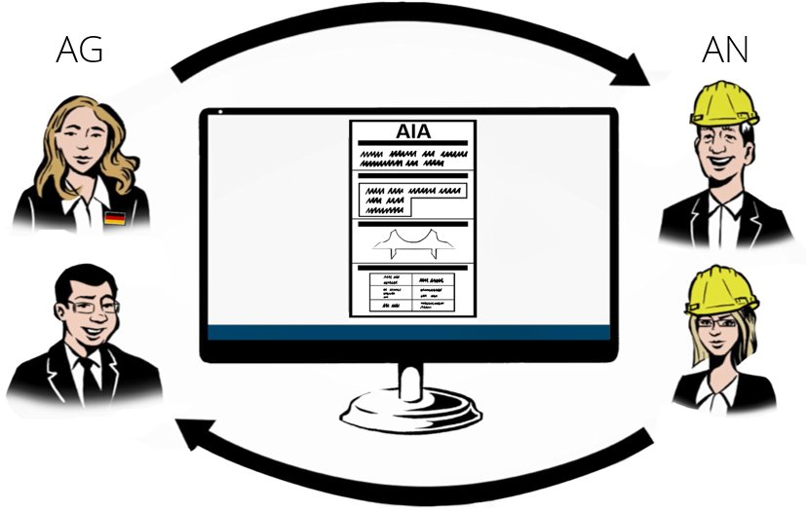
Auftraggeber-Informationsanforderungen​ ​
Die benötigten Informationen "Wann wird was, von wem, in welcher Qualität und wie geliefert?" an das geforderte digitale Bauwerksmodell müssen eindeutig und verständlich formuliert sein.​
Dies wird durch den Auftraggeber im Rahmen der Ausschreibung in den Auftraggeber-Informationsanforderungen (AIA) festgelegt.​

Slide 16
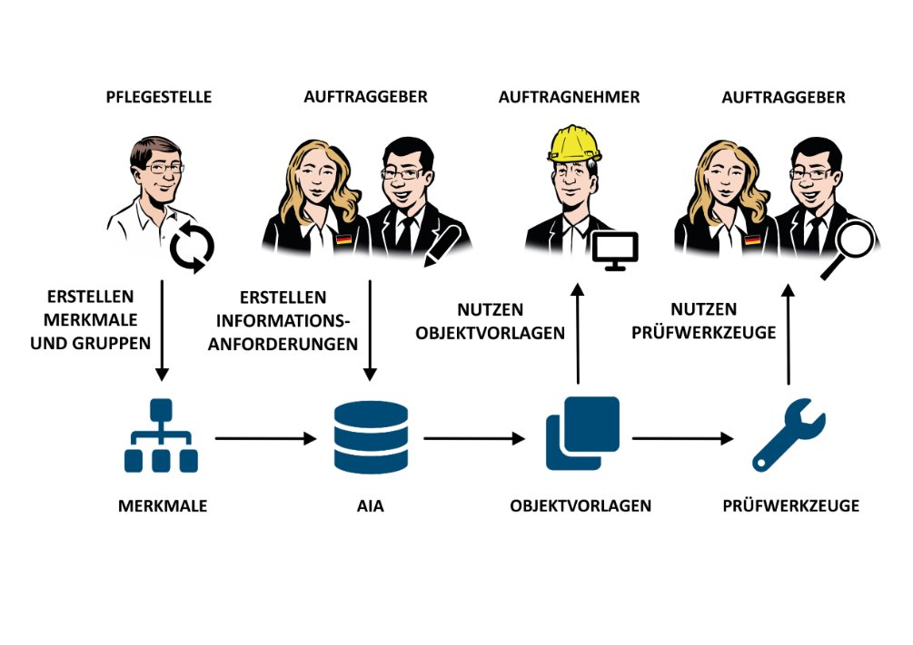
Aufgaben des BIM-Portals​ ​ ​
Das BIM-Portal liefert eine technische Unterstützung zur Informationsanforderung und Informationslieferung durch:​
Einheitliche Merkmale und Klassifikationen für Modellobjekte​
Prüfbare Auftraggeber-Informationsanforderungen (AIA)​
Konfigurierbare Vorlagen für die Modellerstellung​
Qualitätssicherung durch digitale Prüfregeln​ (IDS)

Slide 17
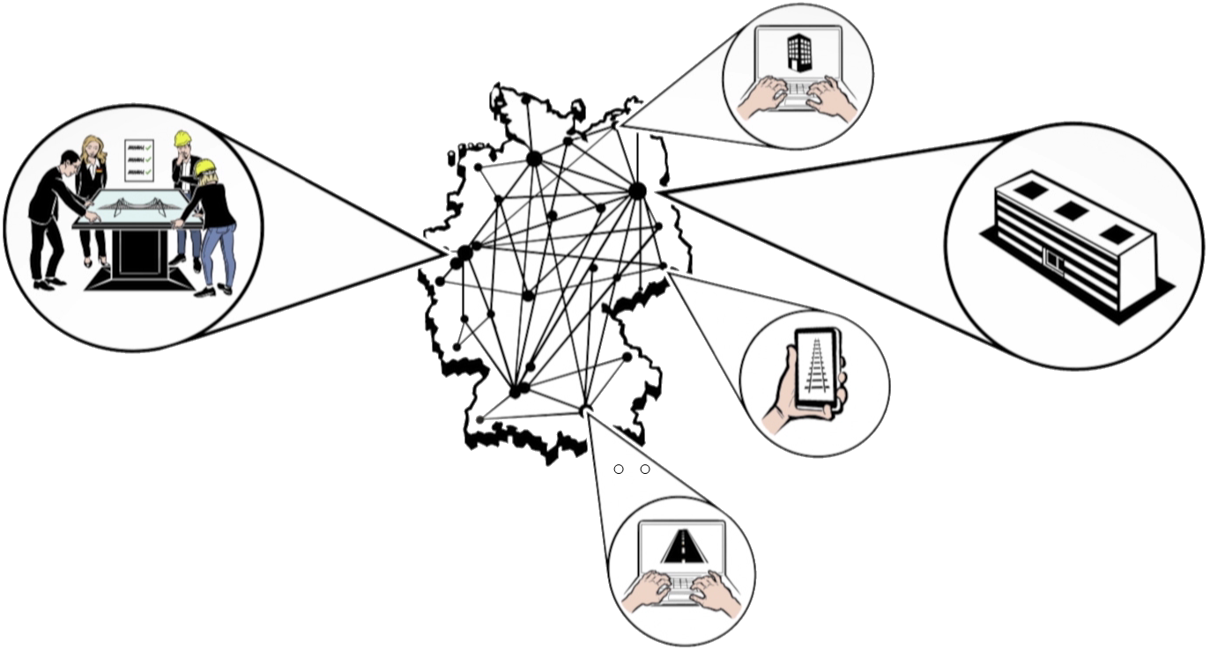

Wer kann das BIM-Portal nutzen?​
Nutzung der Inhalte durch alle Akteure der Wertschöpfungskette Planen, Bauen und Betreiben (auch ohne Registrierung)​
Registrierte Nutzer werden über Änderungen automatisch informiert​
Organisationen können auf Antrag eigene Bereiche einrichten und verwalten​
Einbindung bereits existierender externer Datenkataloge möglich​

Slide 18
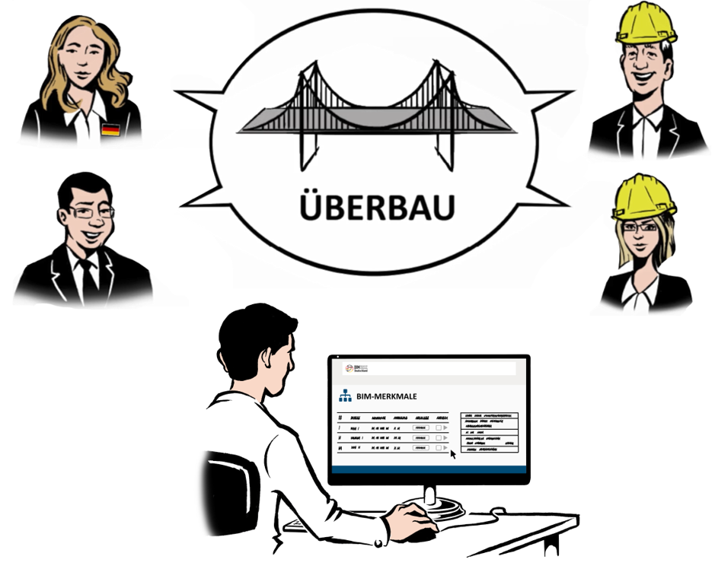
Modul Merkmale​ ​
Um die Kompatibilität von Informationen zu garantieren, müssen alle Beteiligten denselben Wortschatz nutzen.​
Im Modul Merkmale des BIM-Portals finden Nutzer eine strukturierte und abgestimmte Wissensbasis für wichtige Informationen im Bauwesen nach der DIN EN ISO 23386:​
Ein Merkmal beschreibt eine Eigenschaft eines konkreten Objektes ​
Zur besseren Organisation von Merkmalen können diese in Gruppen strukturiert werden​

Slide 19
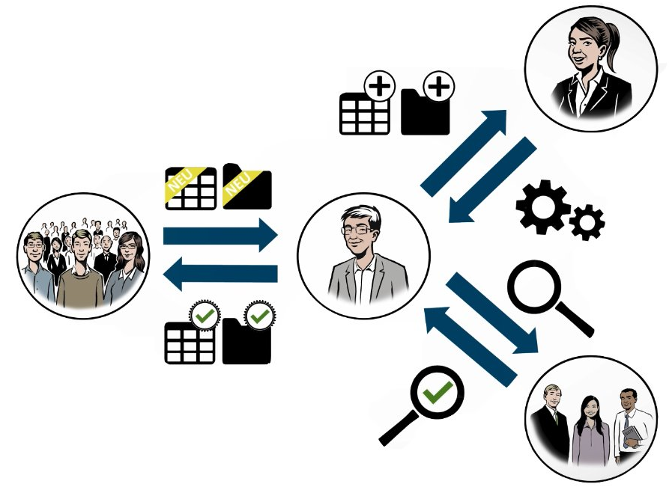
Pflege von Merkmalen​
Die zentral bereitgestellten Merkmale und Merkmalsgruppen werden durch eine Pflegestelle festgelegt.​
Die Merkmale und Merkmalsgruppen werden nach einem standardisierten Prozess regelmäßig aktualisiert.​
Nutzer des BIM-Portals können Merkmale und Merkmalsgruppen vorschlagen.​

Slide 20
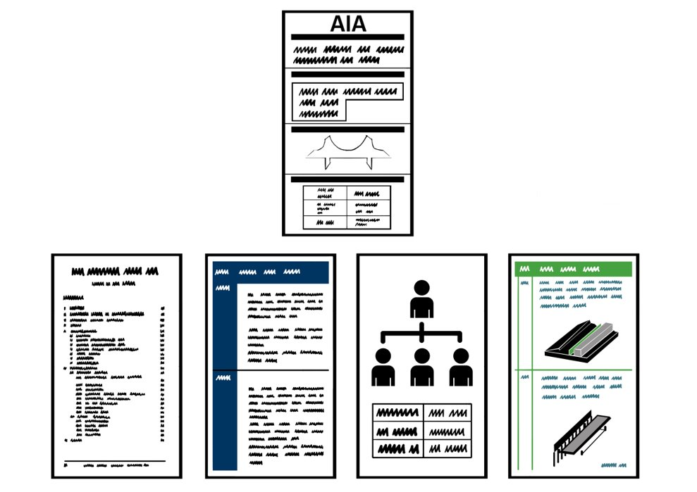
Modul AIA - Inhalte von AIA-Dokumenten​ ​
AIA (Auftragsinformationsanforderungen) sind ein Teil der BIM-Ausschreibungsunterlagen und beschreiben verschiedene Aspekte zum modellbasierten Arbeiten:​
Anwendungsfälle​
Verantwortlichkeiten​
Zusammenarbeit​
Liefergegenstände​
Modellierungsvorgaben​
Qualitätssicherung​
Gemeinsame Datenumgebung​
…​

Slide 21
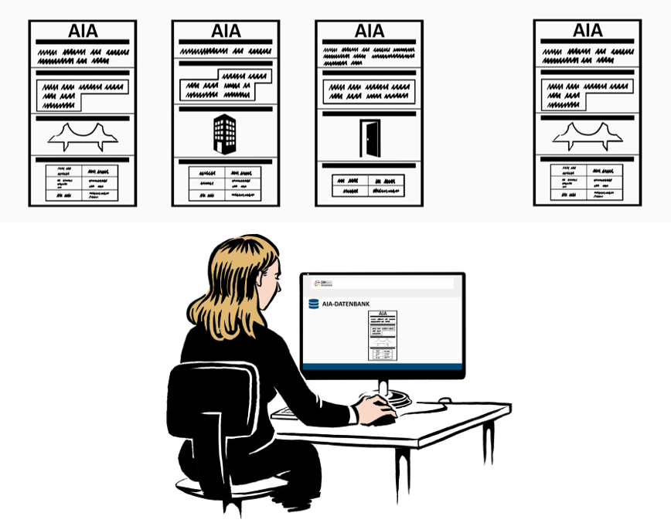
Erstellung von AIA-Dokumenten (1/2)​
Der Auftraggeber nutzt das BIM-Portal bei der Erstellung von AIA für eine konkrete Ausschreibung.​
Als Basis für neue AIA kann der Auftraggeber entweder ​
vorhandene AIA vorangegangener Ausschreibungen nutzen oder ​
sich mit Bausteinen seine eigenen AIA zusammenstellen.​

Slide 22
Erstellung von AIA-Dokumenten (2/2)​
Das BIM-Portal bietet eine umfangreiche Auswahl an Bausteinen für die AIA-Erstellung an.​
Fehlen bestimmte Informationen, können Nutzer neue AIA-Bausteine anlegen und bereitstellen.​
Innerhalb von Organisationen können auf diese Weise eigene AIA-Bausteinkataloge angelegt und gepflegt werden.​

Slide 23
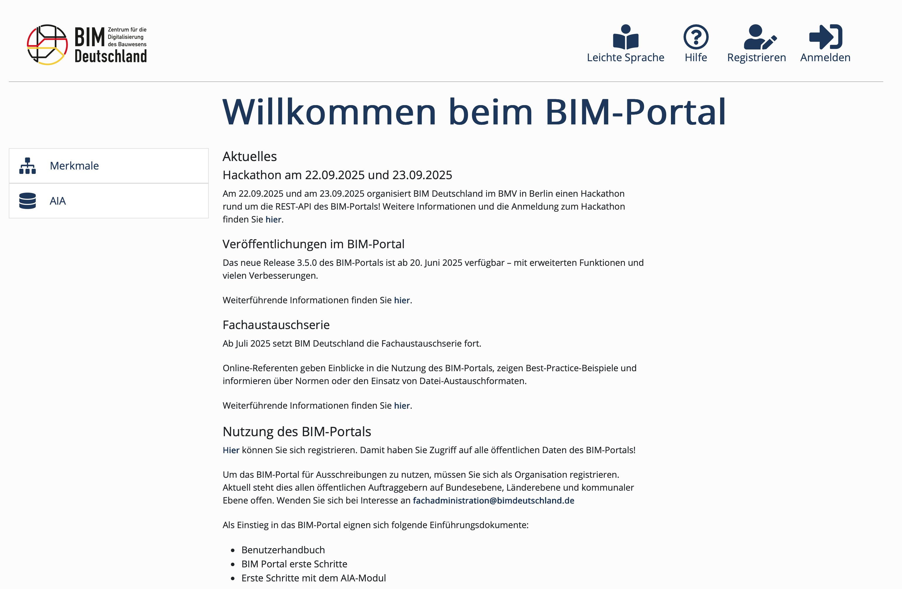
REST-API
Die REST-API dient dem dem lesenden Zugriff auf die Informationselemente des BIM-Portals
Sie ermöglicht die Integration dieser Elemente in Autorensoftware, bspw. für die Bereitstellung von Objektvorlagen für Modellobjekte und korrespondierender Prüfregeln (IDS)

Slide 24
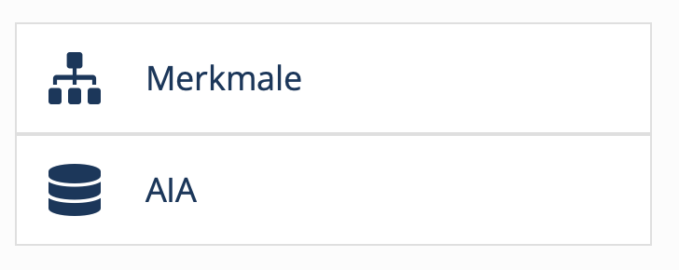
REST-API
REST-API kann gegliedert nach den Modulen des BIM-Portals betrachtet werden:
Infrastruktur
Merkmale
AIA-Modul

Slide 25
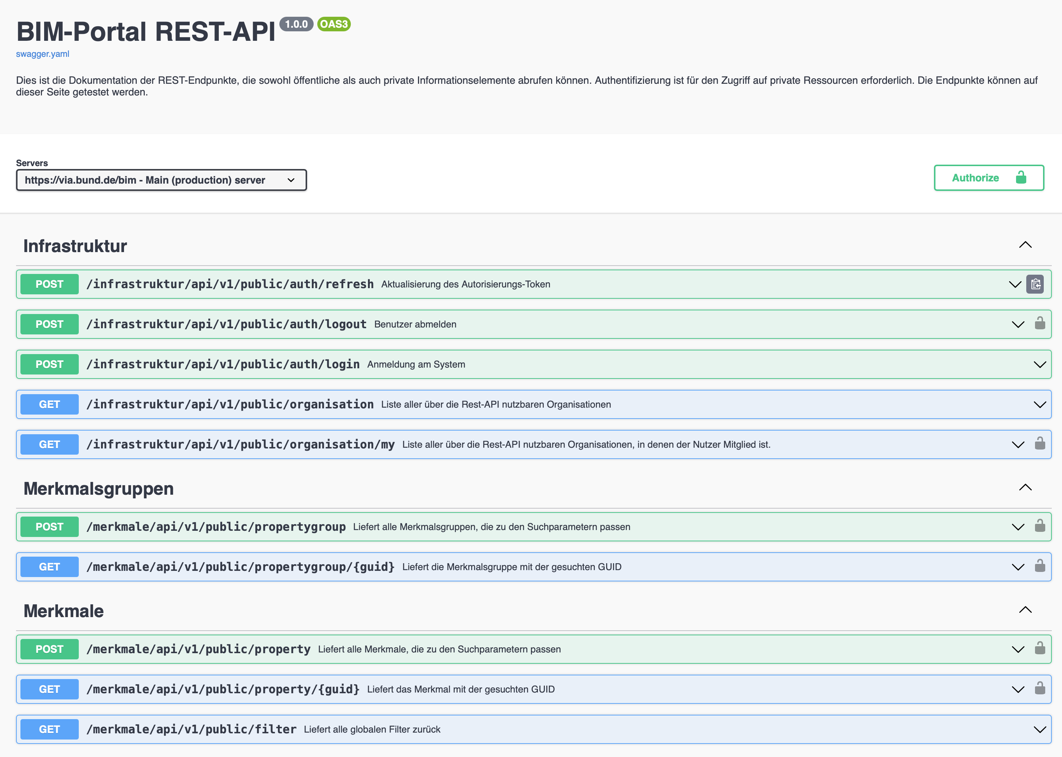
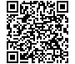
REST-API
Die Dokumentation der REST-API erfolgt auf GitHub: https://github.com/bimdeutschland/BIM-Portal-REST-API-Dokumentation

Slide 26
REST-API
Über die REST-API sind im die folgenden Informationen abrufbar:
Merkmalsgruppen und Merkmale
Informationsanforderungen
LOIN im XML-, IDS- und JSON-Format
Fachmodelle
Kontextinformationen
Auftraggeber-Informationsanforderungen (AIA)

Slide 27
Überblick über den Hackathon

Slide 28
Überblick über den Hackathon
Datum, Uhrzeit und Veranstaltungsort
Thema und Zielsetzung des Hackathons
Teilnahmebedingungen und Regeln

Slide 29
Überblick über den Hackathon
Ziele
Förderung der Entwicklung kreativer und innovativer Ideen für die Bauwirtschaft durch die Nutzung der REST-API des BIM-Portals.
Förderung des interdisziplinären Austauschs, Vorantreiben der Digitalisierung im Bauwesen, Erlernen neuer Technologien und Vernetzung mit Branchenexperten.
Entwicklung von Prototypen zur Verbesserung der Zusammenarbeit, Datenintegration und Effizienz in Bauprojekten.
Kennenlernen von Nachwuchstalenten und Startups.

Slide 30
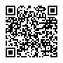
Überblick über den Hackathon
Datum
Tag 1: 22.09.2025, 11:00 – 24:00 Uhr
Tag 2: 23.09.2025, 09:00 – 19:00 Uhr
Veranstaltungsort
Erich-Klausener-Saal Bundesministerium für Verkehr (BMV) Invalidenstraße 44 10115 Berlin
https://www.bmv.de/DE/Ministerium/Anfahrt-Adressen/anfahrt-adressen.html

Slide 31
Überblick über den Hackathon – Teilnahmebedingungen und Regeln
Teilnahme & Teams
Teilnahme ist offen für alle, es besteht jedoch eine Begrenzung hinsichtlich der maximalen Teilnehmerzahl
Teams bestehen in der Regel aus 2–6 Personen.
Jede Person darf nur in einem Team aktiv teilnehmen.
Teams können vor oder zu Beginn des Hackathons gebildet werden.
Bereits bestehende, fertige Projekte sind nicht zugelassen.

Slide 32
Überblick über den Hackathon – Teilnahmebedingungen und Regeln
Fairness & Chancengleichheit
Alle Arbeiten müssen im Wesentlichen während des Hackathons entstehen.
Die Nutzung Drittbibliotheken, APIs oder Frameworks ist erlaubt, muss jedoch transparent angegeben werden.
Plagiate, gekaufte Lösungen oder die ausschließliche Nutzung von KI-generiertem Code sind untersagt.
Sabotage oder Störungen anderer Teams sind nicht erlaubt.

Slide 33
Überblick über den Hackathon – Teilnahmebedingungen und Regeln
Projekt & Abgabe
Jedes Team präsentiert sein Projekt am zweiten Tag des Hackathons.
Nur präsentierte Projekte werden von der Jury bewertet.

Slide 34
Überblick über den Hackathon – Teilnahmebedingungen und Regeln
Verhalten & Ethik
Respektvoller Umgang ist verpflichtend. Diskriminierendes, beleidigendes oder illegales Verhalten wird nicht toleriert.
Projekte dürfen keine Inhalte enthalten, die gegen Gesetze, Rechte Dritter oder die Grundsätze des Hackathons verstoßen.
Sicherheitsaspekte sind einzuhalten. Projekte dürfen keine Schadsoftware oder destruktive Technologien enthalten.

Slide 35
Überblick über den Hackathon – Teilnahmebedingungen und Regeln
Organisation & Bewertung
Die Entscheidungen der Jury sind endgültig und nicht anfechtbar.
Preise werden nur an gesamte Teams vergeben.
Die Veranstalter behalten sich das Recht vor, Teilnehmende oder Teams bei Regelverstößen zu disqualifizieren.

Slide 36
Überblick über den Hackathon – Teilnahmebedingungen und Regeln
Praktische Hinweise
Die Bearbeitung in den Räumen des BMV ist aus organisatorischen Gründen nur bis 24:00 Uhr möglich. Eine Weiterbearbeitung außerhalb der Veranstaltungsräume ist möglich.
Test-Datensätze und BIM-Modelle werden durch die Organisatoren bereitgestellt.
Es gibt ausgewiesene Arbeits- und Verpflegungsbereiche.

Slide 37
Ablauf des Hackathons

Slide 38
Ablauf des Hackathons
Zeitplan
Möglichkeiten zur Teamfindung
Bewertungskriterien und Jury

Slide 39
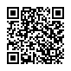
Ablauf des Hackathons - Zeitplan
Der Zeitplan ist auf der Webseite zur Veranstaltung ersichtlich
Etwaige Aktualisierungen sind dort zu finden
https://www.bimdeutschland.de/veranstaltungen/hackathon-2025

Slide 40
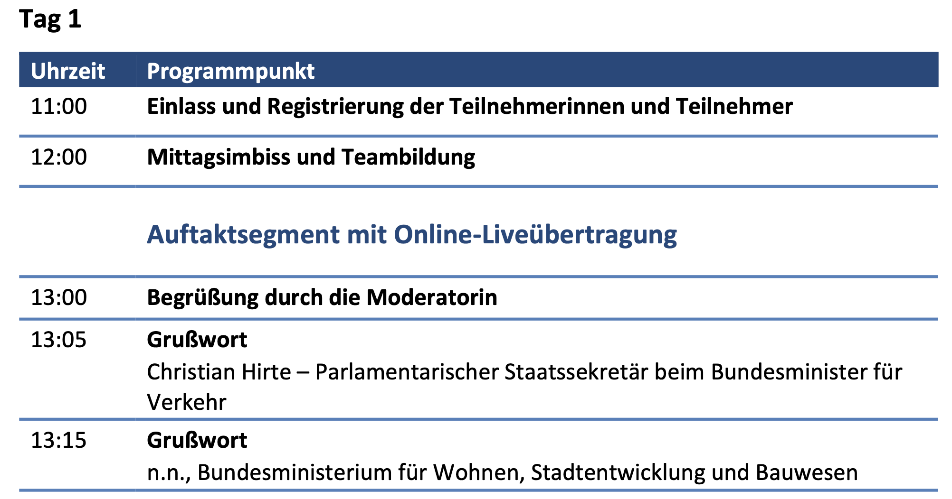
Ablauf des Hackathons - Zeitplan

Slide 41
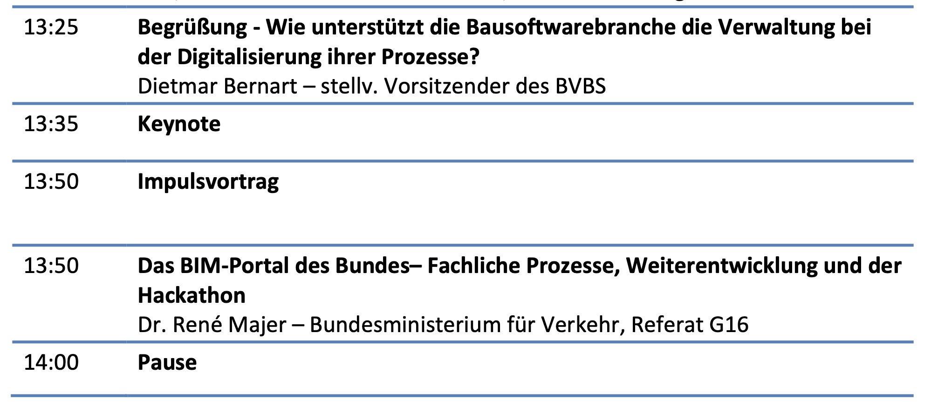
Ablauf des Hackathons - Zeitplan

Slide 42
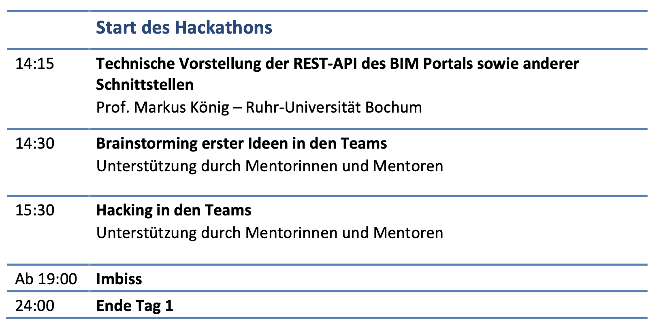
Ablauf des Hackathons - Zeitplan

Slide 43
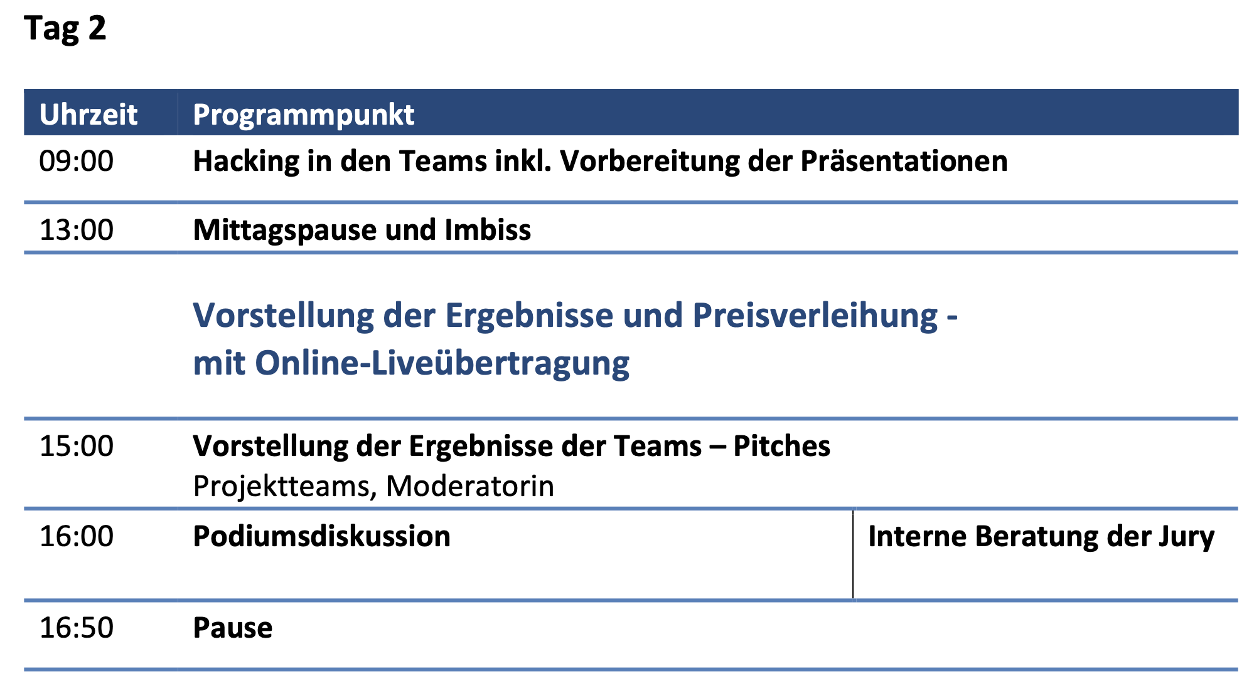
Ablauf des Hackathons - Zeitplan

Slide 44
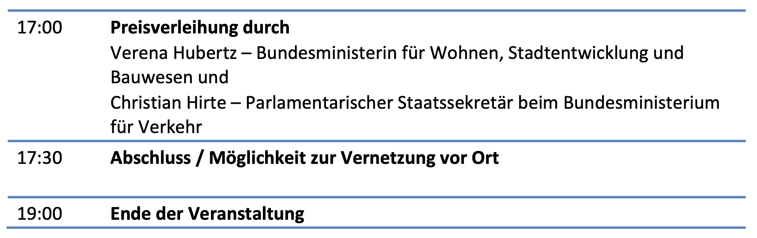
Ablauf des Hackathons - Zeitplan

Slide 45
Ablauf des Hackathons - Möglichkeiten zur Teamfindung
Themenbasierte Challenges
Teilnehmer ordnen sich einer Challenge zu und bilden dort Teams
Danach finden sich Teams auf Basis gemeinsamer Interessen/Fähigkeiten
Mentoren/Organisatoren helfen beim Zusammenführen
Teilnehmer können ihre Idee anderen Teilnehmern kurz vorstellen, Interessierte schließen sich an
Flexible Teamfindung
Offene Regel: Teams dürfen sich auch während des Hackathons ändern oder neu bilden

Slide 46
Ablauf des Hackathons - Bewertungskriterien und Jury
Kriterium | Beschreibung | Gewichtung
Innovation & Kreativität | Neuheit und Originalität der Idee | 20 %
Relevanz & Nutzen | Praktischer Nutzen und Passung zur Challenge | 20 %
Technische Umsetzung | Qualität des Codes, Funktionalität, Stabilität | 20 %
Benutzerfreundlichkeit (UX/UI) | Design, Bedienbarkeit, Nutzererlebnis | 15 %
Teamarbeit & Präsentation | Zusammenarbeit, Pitch, Klarheit der Darstellung | 10 %
Impact & Skalierbarkeit | Zukunftspotenzial und Nachhaltigkeit | 10 %
Wow-Faktor | Überraschungseffekt oder Begeisterungspotenzial, Eindruck auf Jury und Publikum | 5 %
Notes:
Innovation & Kreativität
Neuartigkeit der Idee
Origineller Lösungsansatz für das Problem
Überraschender Einsatz von Technologien oder Methoden
Relevanz & Nutzen
Passt die Lösung zum gestellten Thema/Challenge?
Praktischer Nutzen für Zielgruppe oder Gesellschaft
Löst die Lösung ein reales Problem?
Technische Umsetzung
Qualität des Codes / Prototyps
Stabilität und Funktionsfähigkeit (Live-Demo!)
Verwendung passender Technologien/Frameworks
Sauberkeit und Dokumentation
Benutzerfreundlichkeit (UX/UI)
Verständlichkeit der Anwendung
Intuitives Design und einfache Bedienung
Ästhetik und Nutzererlebnis
Teamarbeit & Präsentation
Klarheit der Pitch-Präsentation
Fähigkeit, die Idee verständlich zu erklären
Zusammenarbeit im Team (Synergie, Rollenverteilung)
Impact & Skalierbarkeit
Potenzial zur Weiterentwicklung und Skalierung
Nachhaltigkeit der Lösung
Wirtschaftliche Umsetzbarkeit / Geschäftsmodell
Wow-Faktor
Überraschungseffekt oder Begeisterungspotenzial
Eindruck auf Jury und Publikum

Slide 47
Ablauf des Hackathons - Bewertungskriterien und Jury
Die Jury besteht aus Vertretern der folgenden Organisationen:
dem Bundesministerium für Verkehr (BMV)
dem Bundesministerium für Wohnen, Stadtentwicklung und Bauwesen (BMWSB)
dem Bundesverband Software und Digitalisierung im Bauwesen e.V. (BVBS)
dem Informationstechnikzentrum Bund (ITZBund)
der planen-bauen 4.0 GmbH
den Fachbereichen von BIM Deutschland

Slide 48
Vorstellung der Challenges

Slide 49
Vorstellung der Challenges
Prüfung von Modellen
Anreicherung von BIM-Modellen
Erstellung von Informationsanforderungen
Anbindung von Softwareprodukten an das BIM-Portal
Innovative Lösungen für das Bauwesen

Slide 50
Vorstellung der Challenges
Prüfung von Modellen Für Projekte, die die Prüfung von BIM-Modellen auf Basis von Informationsanforderungen aus dem BIM-Portal adressieren. Entsprechende Prüfregelsätze können als PDF-, XML- und IDS-Dateien aus dem BIM-Portal abgerufen oder über die REST-API abgefragt werden.

Slide 51
Vorstellung der Challenges
Anreicherung von BIM-Modellen Für Projekte, die die Erstellung von BIM-Modellen auf Basis von Informationsanforderungen aus dem BIM-Portal adressieren. Entsprechende Objektvorlagen können als PDF-, XML- und IDS-Dateien aus dem BIM-Portal abgerufen oder über die REST-API abgefragt werden.

Slide 52
Vorstellung der Challenges
Erstellung von Informationsanforderungen Für Projekte, die die Erstellung von Informationsanforderungen (Merkmale, AIA, LOIN, Objektkataloge, etc.) im BIM-Portal adressieren, z.B. für ein bestimmtes Fachthema, ein konkretes Bauprojekt oder für AIA-Vorlagen.

Slide 53
Vorstellung der Challenges
Anbindung von Softwareprodukten an das BIM-Portal Für Projekte, die bestimmte Software-Produkte an das BIM-Portal anbinden wollen, z.B. über die REST-API oder über Austauschformate wie XML oder IDS. Alternativ kann das Potential und die Nutzung von Informationsanforderungen aus dem BIM-Portal in bestehenden Anwendungen evaluiert werden.

Slide 54
Vorstellung der Challenges
Innovative Lösungen für das Bauwesen Freie Challenge für Projekte, die sich keiner anderen Challenge zuordnen lassen. Die Projekte sollen einen Bezug zum BIM-Portal haben.

Slide 55
Technische Infrastruktur und Ressourcen

Slide 56
Technische Infrastruktur und Ressourcen
Vor Ort stehen Ihnen Tische, Stühle, Steckdosen und WLAN zur Verfügung
Für die Anbindung der REST-API stellen wir Ihnen Code-Beispiele in den Programmiersprachen Java und Python zur Verfügung
Während des Hackathons steht Unterstützung durch Mentoren und Fachexperten zu den folgenden Themen zur Verfügung:
BIM-Portal, REST-API, BIM, AIA, IFC, IDS

Slide 57
Fragen und Antworten

Slide 58

Bild: © Foto: canstockphoto.de

Slide 59
Abschluss und Ausblick

Slide 60
Abschluss und Ausblick
Haben Sie während Ihrer Vorbereitung Fragen zum Hackathon, wenden Sie sich bitte mit Ihrem Anliegen und dem Betreff „Hackathon“ an die folgende E-Mail-Adresse:
info@bimdeutschland.de

Slide 61
Vielen Dank für Ihre Aufmerksamkeit, wir freuen uns auf Ihre Teilnahme!

